Slide 1
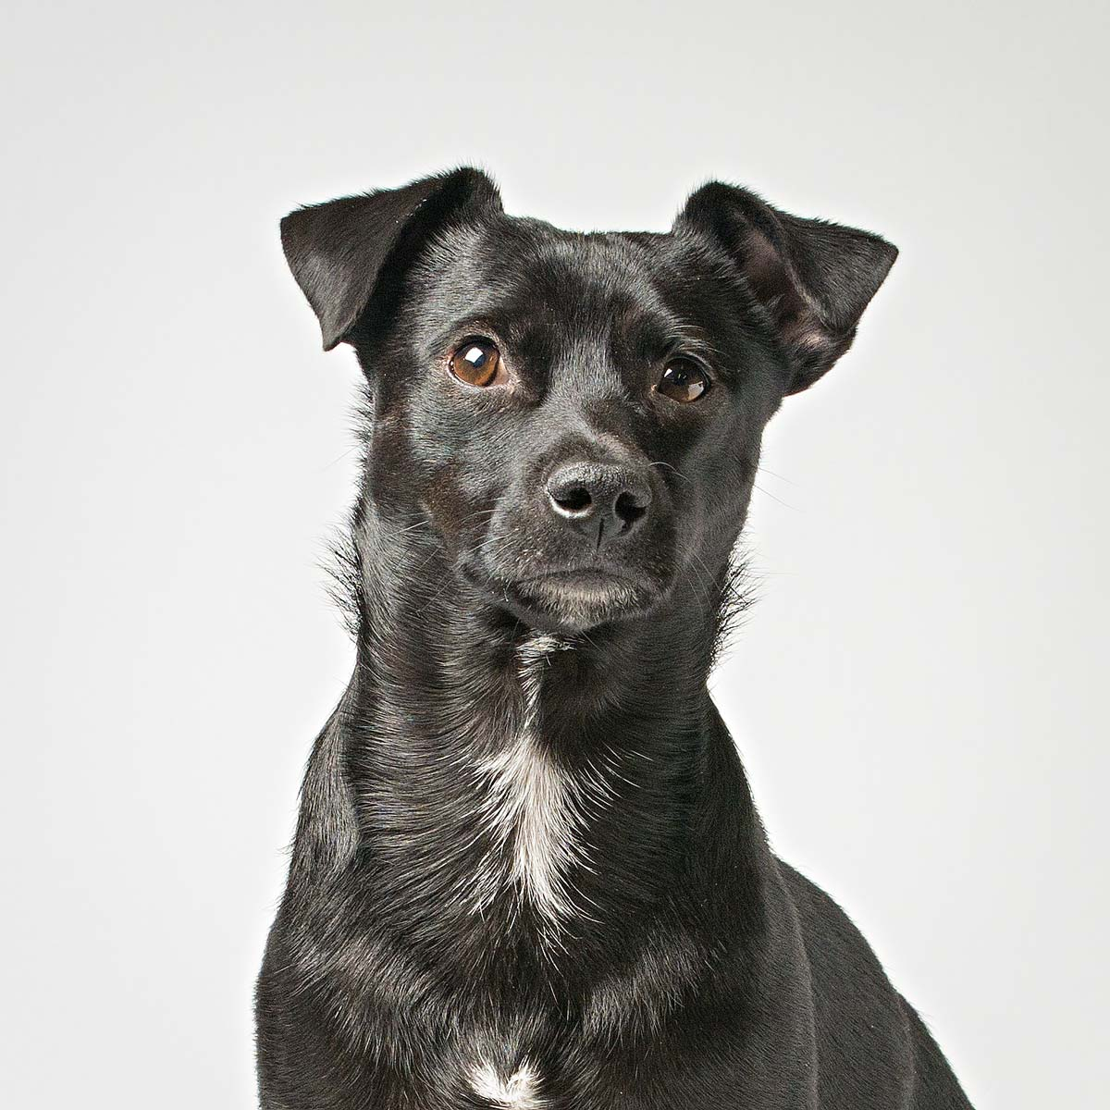

Matematiikkaa 3b
Yhdenmuotoinen

Slide 2
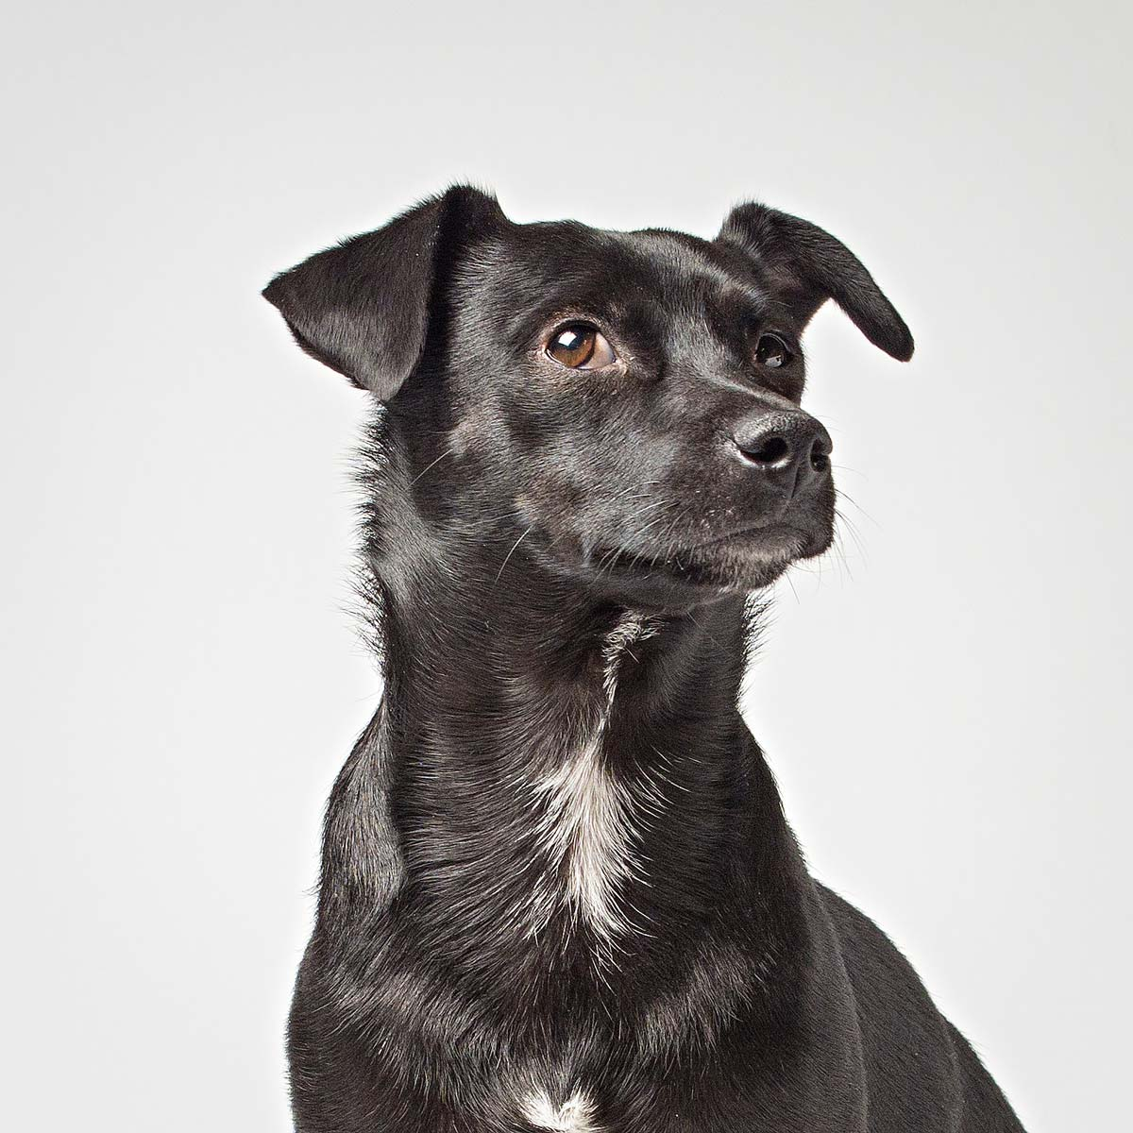
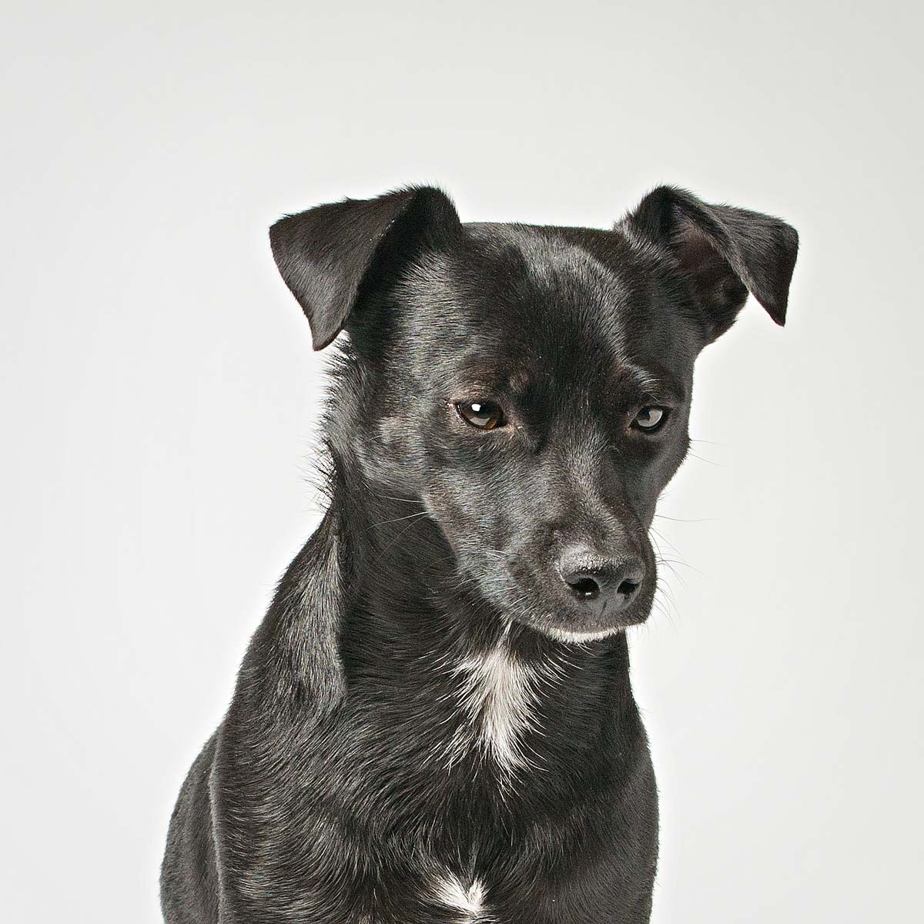
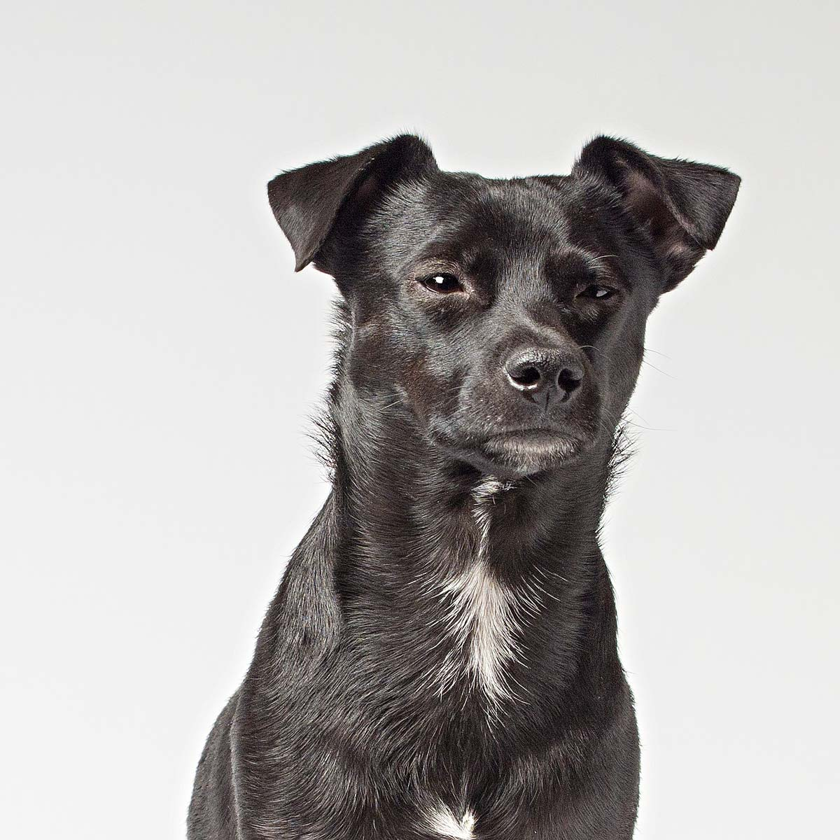
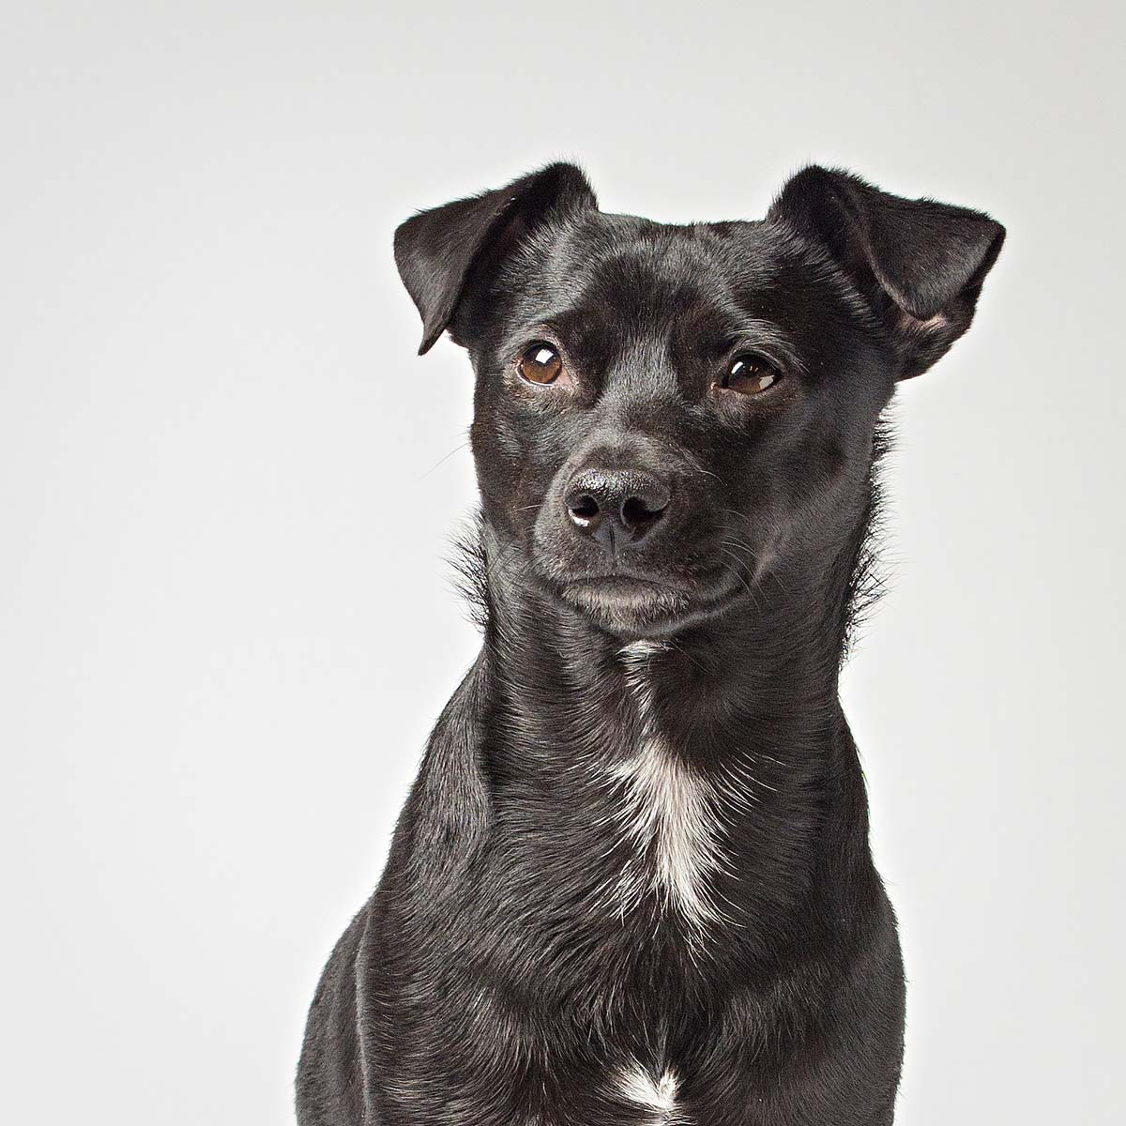

Osmo
Jukka otti Osmosta kuvia.
Oona, Osmon emäntä,
teetti parhaista kuvista myös suurennokset.
Mitkä kuvat on tehty samasta otoksesta? Mistä sen voi nähdä?
2

Slide 3
Ovatko kaikki kolmiot yhdenmuotoisia?
3

Slide 4
Ovatko kaikki suorakulmiot yhdenmuotoisia?
4

Slide 5
Ovatko kaikki neliöt yhdenmuotoisia?
5

Slide 6
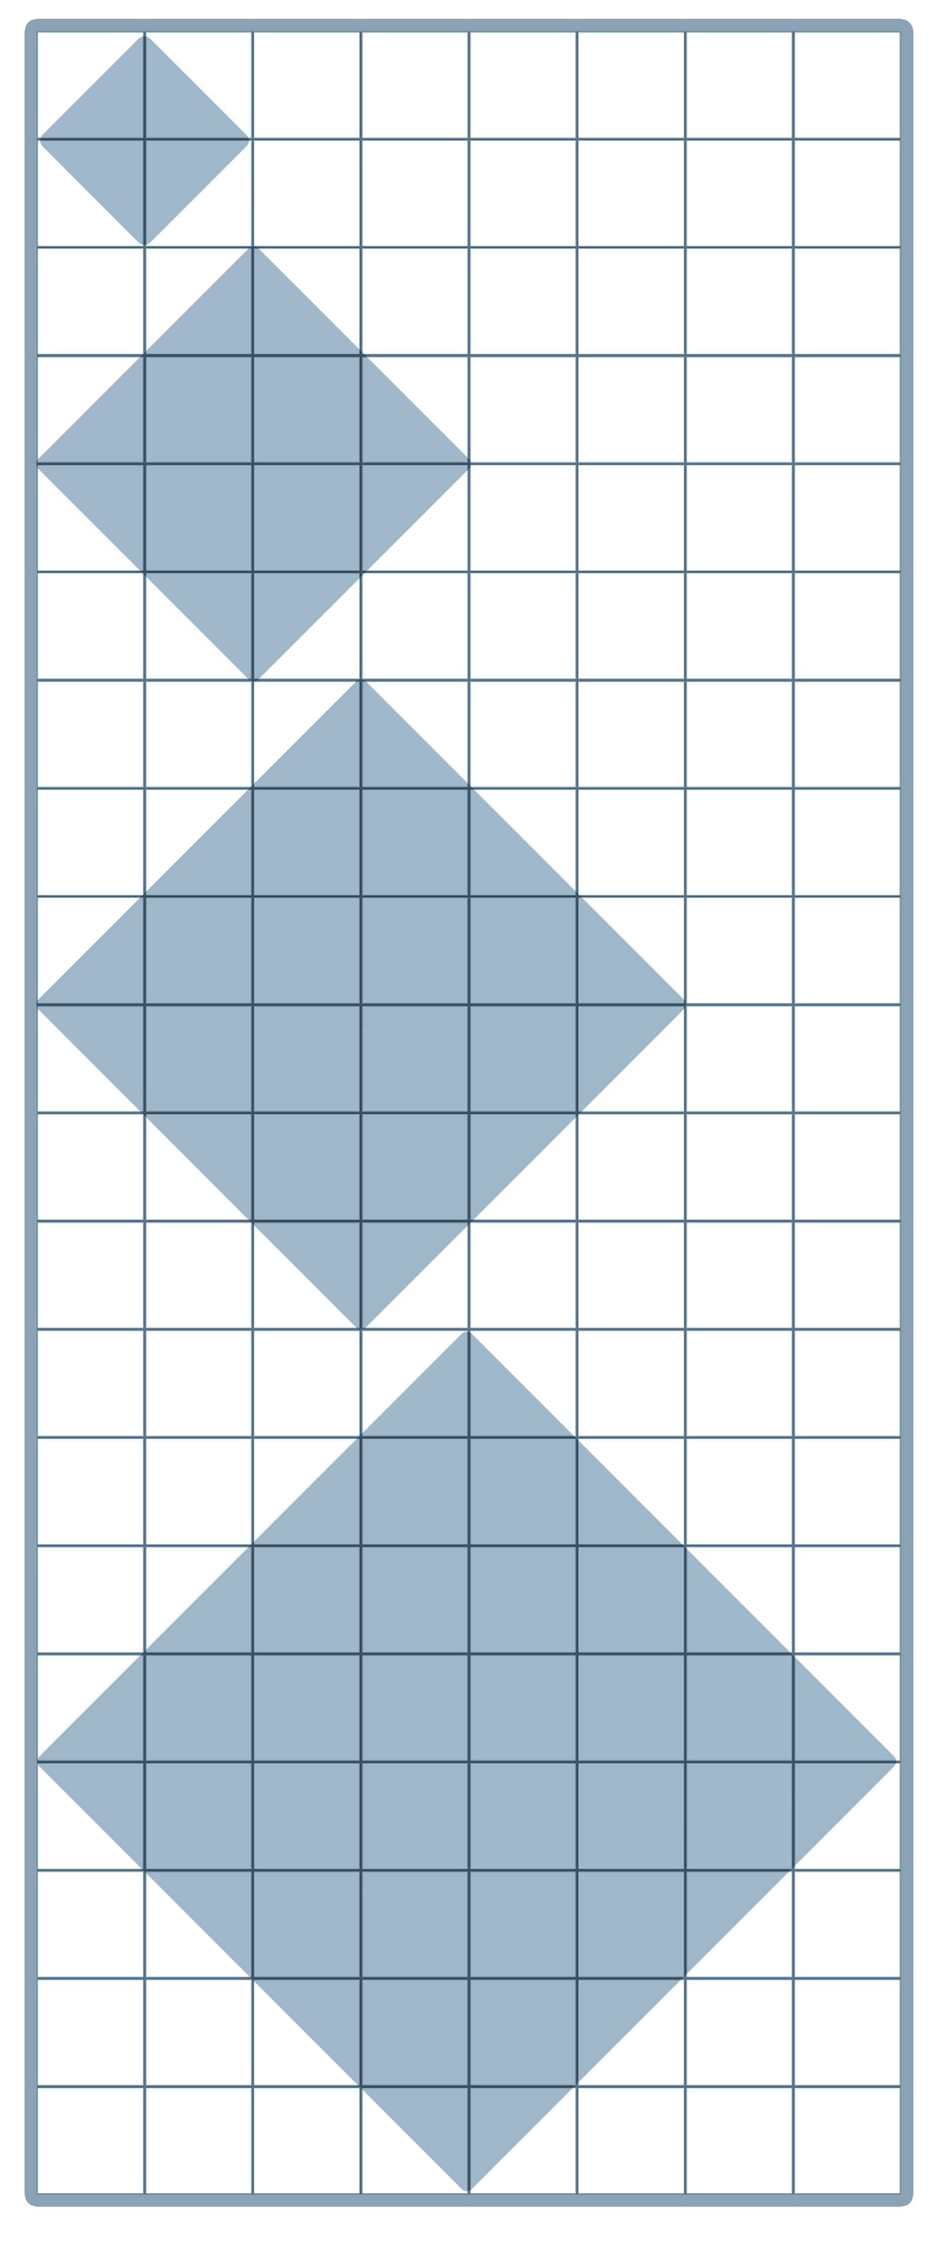
Jäljennä neliöt vihkoosi
Jatka neliöiden sarjaa, jos tilaa riittää.
Mittaa neliöiden pinta-alat.
Käytä yksikkönä pikkuneliön pinta-alaa. Jatka myös mittalukujen jonoa.
6

Slide 7
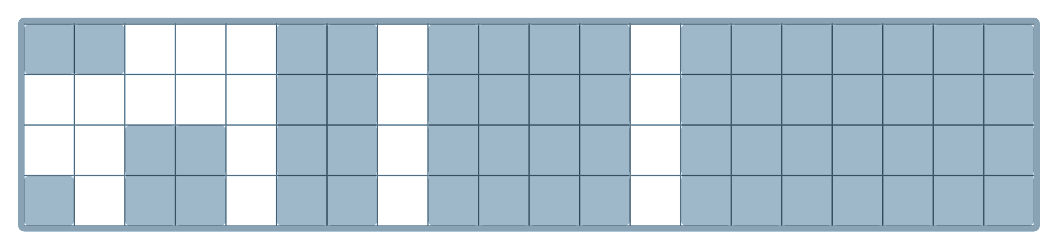
Jäljennä suorakulmiot vihkoosi
Jatka suorakulmioiden sarjaa samalla tavalla.
Mittaa niiden pinta-alat.
Käytä yksikkönä pikkuneliön pinta-alaa. Jatka myös mittalukujen jonoa.
7

Slide 8
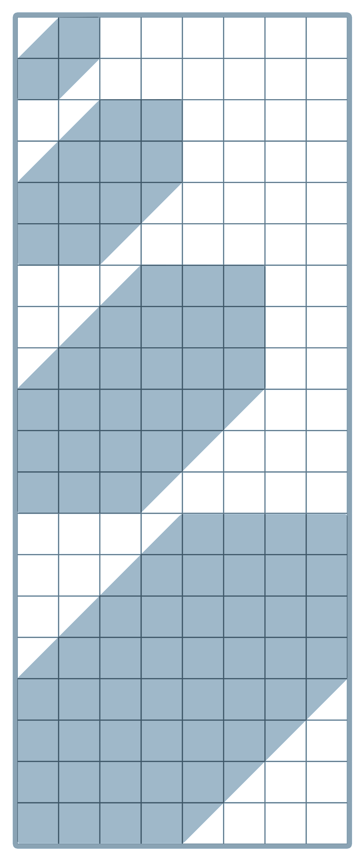
Jäljennä kuusikulmiot vihkoosi
Jatka tasokuvioiden sarjaa samalla tavalla.
Mittaa niiden pinta-alat.
Käytä yksikkönä pikkuneliön pinta-alaa. Jatka myös mittalukujen jonoa.
8

Slide 9
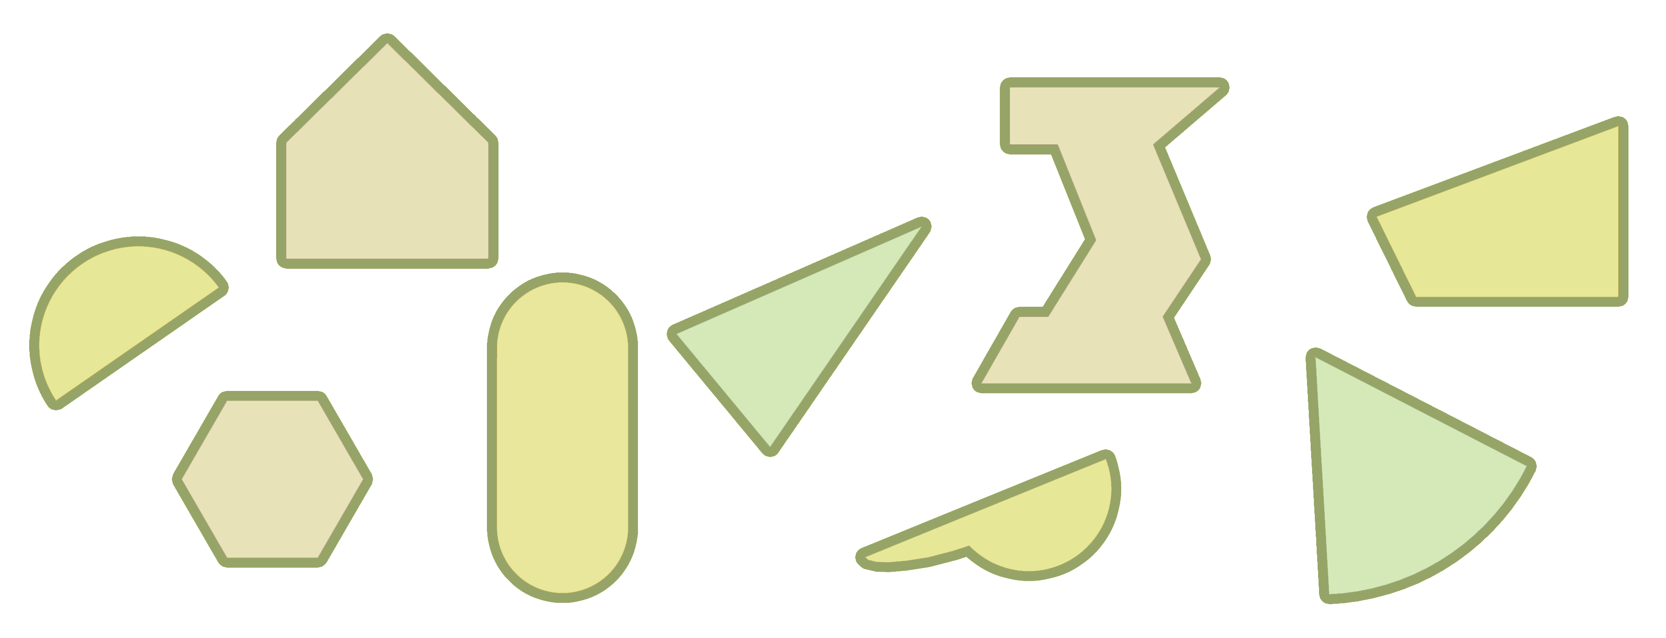
Monikulmioita ja symmetrisiä kuvioita
b
i
a
f
e
c
d
g
h
Alustalle tulevat monikulmiot ja nauharenkaan sisään symmetriset kuviot.
Minne laittaisit yllä olevat kuviot?
Minne laittaisit suorakulmiot? Minne ympyrän? Minne kolmion, jonka kaksi sivua on yhtä pitkät? Tai kolmion, jonka kaikki sivut ovat eripituisia?
Mitä yhteistä on kaikilla niillä kuvioilla, jotka ovat samassa paikassa?
9

